Slide 1

Professora:
Madalena

Slide 2

Vitaminas
são moléculas orgânicas necessárias em pequena quantidade para o funcionamento adequado do organismo.
Elas funcionam, principalmente, como coenzimas.
Classificação: hidrossolúveis (solúveis em água) ou lipossolúveis (solúveis em lipídios).

Slide 3
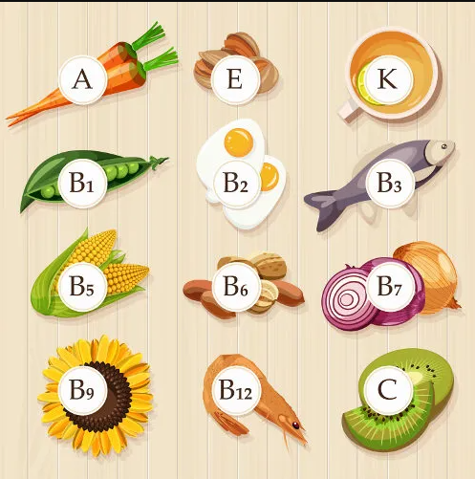
Vitaminas
As vitaminas são adquiridas por meio de uma alimentação variada.
Exemplos: hidrossolúveis - Complexo B (oito vitaminas), Vitamina C (ácido ascórbico). Lipossolúveis - Vitamina A (retinol), Vitamina D (calciferol), Vitamina E (tocoferol), Vitamina K (filoquinona).

Slide 4
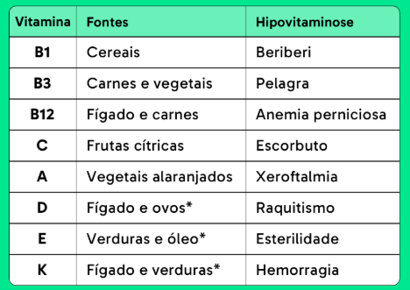
Vitaminas
As vitaminas são necessárias em pequenas quantidades (Hipovitaminose X hipervitaminose)
Sua falta pode causar doenças, como: raquitismo (enfraquecimento dos ossos pela falta da vitamina D), anemia (falta de vitamina B9 ou B12), o escorbuto (falta de vitamina C), etc.
Fonte: Descomplica vestibulares

Slide 5
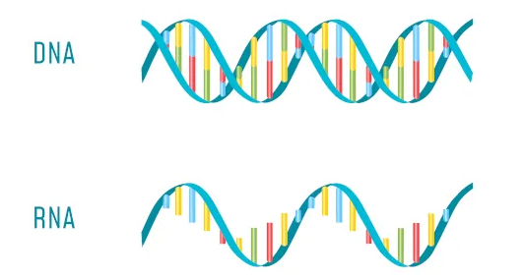
Ácidos Nucleicos
São moléculas orgânicas que possuem as informações genéticas necessárias para a manutenção dos seres vivos.
Existem dois tipos: DNA (ácido desoxirribonucleico) e RNA (ácido ribonucleico).
https://brasilescola.uol.com.br/

Slide 6
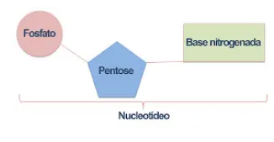
Ácidos Nucleicos
São compostos por nucleotídeos:
ácido fosfórico + pentose + base nitrogenada.
https://www.casadaciencia.com.br/

Slide 7
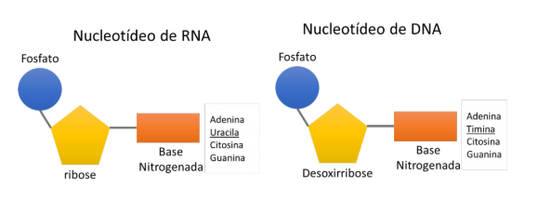
Ácidos Nucleicos
Pentoses: Ribose ou desoxirribose;
Bases nitrogenadas: Purinas –
Adenina (A)
Guanina (G)
Pirimidinas -
Timina (T)
Citosina (C)
Uracila (U)
https://www.resumov.com.br/

Slide 8
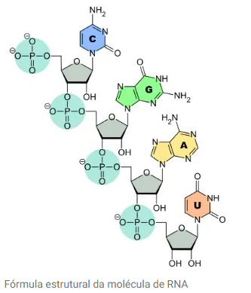
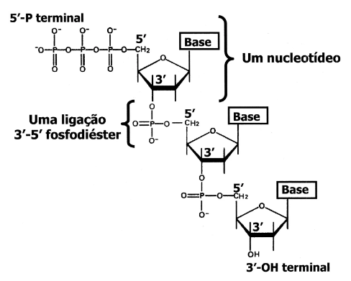
Ácidos Nucleicos
Ligações: fosfodiéster
https://app.planejativo.com/
https://www.todamateria.com.br/

Slide 9
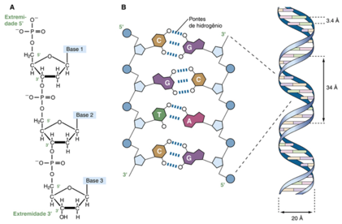
Ácidos Nucleicos
DNA
Maior parte encontrado nos cromossomos.
Estrutura:
dupla hélice
Sentido antiparalelo (5’ – 3’)
Pontes de hidrogênio
Sequências complementares (A=T e CΞG)
https://sanarmed.com/

Slide 10
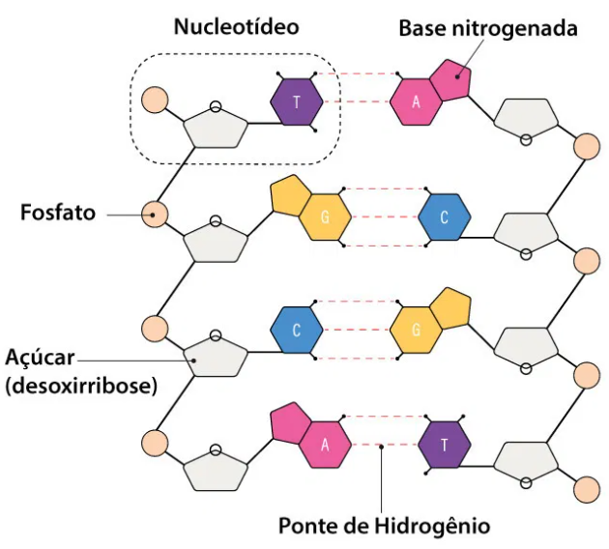
Ácidos Nucleicos
https://www.todamateria.com.br/

Slide 11
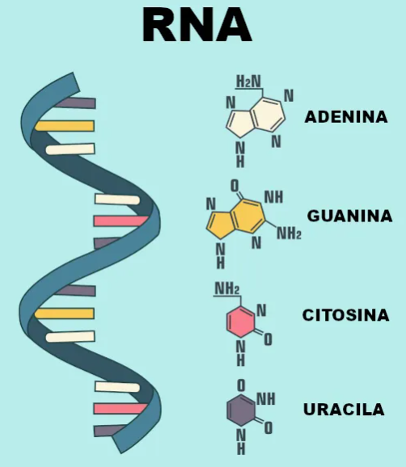
Ácidos Nucleicos
RNA
Fita simples/filamento único.
Nucleotídeos: A,U, C, G.
São 03 tipos:
RNAm (mensageiro)
RNAr (ribossômico) – 80S
RNAt (transportador)
https://brasilescola.uol.com.br/

Slide 12
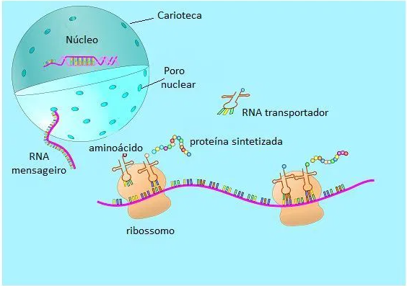
Ácidos Nucleicos
Dogma central da biologia molecular:
DNA – transcrição – RNA – tradução - PROTEÍNA
https://www.todamateria.com.br/

Slide 13


